Slide 1


La formazione in servizio dei docenti specializzati sul sostegno…
Università degli Studi di Salerno
Prof.ssa Paola Aiello
Professore Associato di Didattica e Pedagogia Speciale
Dipartimento di Scienze Umane, Filosofiche e della Formazione

Slide 2
IL PROFILO DEL REFERENTE/COORDINATORE DEI PROCESSI DI INCLUSIONE
Svolgere funzioni di coordinamento pedagogico ed organizzativo e di supervisione professionale
Gestire dinamiche relazionali e comunicative complesse
Supportare la progettazione didattica integrata
Ottimizzare l’uso delle risorse per l’inclusione, ivi comprese quelle tecnologiche
Facilitare i rapporti con le famiglie e i diversi soggetti istituzionali coinvolti nei processi di integrazione

Slide 3
PROFESSIONALITÀ DOCENTE
VALUTAZIONE
GESTIONE DELLA CLASSE
PROGETTAZIONE

Slide 4

Professionalità docente
EUROPEAN AGENCY FOR DEVELOPMENT IN SPECIAL NEEDS EDUCATION (2012)
IL PROFILO DEL DOCENTE INCLUSIVO
Obiettivi
Definire il profilo di competenze e di azioni inclusive da parte dei docenti curriculari
Intervenire nei processi di ridefinizione dei percorsi universitari dei futuri docenti
Orientare in modo inclusivo i corsi di specializzazione per il sostegno
Sostenere varie forme di autovalutazione delle competenze inclusive, sia a livello individuale che a livello di scuola

Slide 5
ATTEGGIAMENTI/OPINIONI;
CONOSCENZE/ ABILITÀ
COMPETENZE
VALORI
Alla base delle aree di competenza il Profilo individua quattro valori fondamentali.
Ogni valore ha al suo interno due aree di competenza che si articolano in:
atteggiamenti/
opinioni; conoscenze/ abilità

Slide 6
Valore 1: Valorizzare le diversità degli alunni
Competenza 1: Sostenere l’educazione inclusiva
Valore 2: Sostenere tutti gli alunni
Competenza 1: Promuovere l’apprendimento cognitivo, sociale ed emotivo di tutti gli alunni
Competenza 2: Riconoscere le differenze degli alunni e agire con esse
Competenza 2: Usare approcci didattici efficaci in classi eterogenee

Slide 7
Valore 3: Lavorare in team
Competenza 1: Lavorare con i genitori e con la famiglia
Valore 4: Coltivare personalmente il proprio lifelong learning professionale
Competenza 1: Usare autoanalisi e riflessività personale
Competenza 2: Lavorare con altri professionisti
Competenza 2: Gestire la formazione iniziale e lo sviluppo professionale continuo

Slide 8
Valore 1
VALORIZZARE LE DIVERSITÀ DEGLI ALUNNI
Competenza 1: Sostenere l’educazione inclusiva
Conoscenza
Concetti e principi teorici e pratici alla base dell’inclusione: accesso all’istruzione, partecipazione piena alle dimensioni sociali e raggiungimento di obiettivi di apprendimento e del successo scolastico
Abilità
Esaminare criticamente le proprie convinzioni e i propri atteggiamenti in tema di inclusione e quanto queste incidano sulle azioni didattiche quotidiane
Atteggiamento
L’educazione si basa su di un principio di uguaglianza ed equità, sul rispetto dei diritti umani e dei valori democratici

Slide 9
Valore 2
Sostenere tutti gli alunni
Competenza
Usare approcci didattici efficaci in classi eterogenee
Atteggiamento
Gli insegnanti si assumono la responsabilità di facilitare l’apprendimento di tutti gli alunni
Conoscenza
Approcci positivi di gestione della classe e di intervento autoregolativo dei comportamenti
Abilità
Differenziare i metodi, i contenuti e i prodotti finali dell’apprendimento

Slide 10

LA PROGETTAZIONE INCLUSIVA
macro
micro
PROCESSO ATTRAVERSO IL QUALE L’IDEA INIZIALE ASSUME PROGRESSIVAMENTE CONCRETEZZA FINO ALLA MESSA IN OPERA

Slide 11
LA PROGETTAZIONE INCLUSIVA
Livello micro
FORMA DI ORGANIZZAZIONE DELL’AGIRE DIDATTICO

Slide 12
LA PROGETTAZIONE INCLUSIVA
Livello micro
LOGICA OPERATIVA DEL PROCESSO
porre al centro dell’attenzione l’educando nella concretezza della sua storia e come titolare del suo progetto di vita: costruire un percorso didattico su misura.
interpretare la costruzione e l’organizzazione dell’intervento educativo non come uno schema rigido, ma come ipotesi di lavoro che continuamente va verificata e rivista in rapporto alla dinamica dei fatti e in interazione con i diversi soggetti coinvolti.

Slide 13
LA PROGETTAZIONE INCLUSIVA
Livello micro
SUPERAMENTO DELLA LOGICA CLASSIFICATORIA
Progettare tenendo conto della singolarità della persona impone di guardare non tanto e non solo alla diagnosi, che incasella il soggetto in una data categoria, ma all’interazione di fattori biologici psichici ed ambientali che fanno emergere l’originalità soggettiva che caratterizza ogni persona.

Slide 14

Le strategie didattiche
Nel lessico scolastico indicano
La scelta dei modi e dei mezzi più opportuni per raggiungere un risultato formativo

Slide 15
Le architetture didattiche
Architettura | Ruolo del docente e degli allievi | Strategie didattiche
Direttiva Direttiva/Interattiva | Il docente esercita il controllo didattico | Tecniche di riproduzione Mastery Learning Scaffolding
Simulativa | Controllo da parte degli studenti e confronto con gli insegnanti e i modelli da loro offerti | Role playing Studio di caso
Cooperativa | Gli allievi, interagendo tra loro, costruiscono l’oggetto di studio e controllano la didattica | Brainstoriming Cooperative Learning Insegnamento fra pari
Investigativa | Controllo da parte degli allievi che ricercano una soluzione; l’insegnante funge da guida | Problem solving Didattica laboratoriale Ricerca sperimentale
Metacognitiva | Gli allievi controllano la lezione e il processo di apprendimento | Selezione, gerarchizzazione memorizzazione delle informazioni

Slide 16

Valutazione
Indicatori per una valutazione inclusiva (EADSNE, 2015a)
Dalla valutazione dell’apprendimento a una valutazione per l’apprendimento
La valutazione inclusiva deve:
essere parte integrante del processo
coinvolgere lo studente e non solo nel processo valutativo
non esaminare la performance momentanea ma tutto il processo

Slide 17
Indicatori per una valutazione inclusiva (EADSNE, 2015)
Tutti gli alunni partecipano alla vita scolastica e hanno l’opportunità di collaborare alla valutazione del proprio rendimento e del loro sviluppo, alla realizzazione e alla valutazione dei propri obiettivi di apprendimento.
I genitori partecipano e hanno l’opportunità di intervenire nelle procedure di valutazione che riguardano i propri figli.
Gli insegnanti utilizzano la valutazione come mezzo per migliorare le opportunità di apprendimento stabilendo obiettivi/target per gli alunni e per se stessi (in relazione all’efficacia delle strategie didattiche promosse per uno specifico alunno) e per offrire stimoli validi allo studio individuale degli alunni e per il proprio patrimonio culturale.
Le scuole adottano un piano di valutazione che descrive gli obiettivi e l’uso, le regole e le responsabilità della valutazione degli alunni e presenta chiari principi su come la valutazione scolastica sia di supporto alle diverse esigenze degli alunni.
I gruppi di valutazione multidisciplinare, senza riguardo alla composizione professionale dei gruppi stessi o alla presidenza, operano per sostenere l’integrazione e i processi di insegnamento e apprendimento.
Le politiche e le procedure di valutazione sostengono e rafforzano l’inclusione e la partecipazione alla vita scolastica di tutti gli alunni con Bisogni Educativi Speciali.
La legislazione inerente ai documenti e alle prassi di valutazione dell’alunno.
Si valuta il rendimento scolastico per migliorare l’apprendimento di tutti gli alunni delle classi comuni.
Le procedure di valutazione, i metodi e gli strumenti danno informazioni per la didattica, l’apprendimento e il sostegno che gli insegnanti utilizzano nel loro lavoro.
La valutazione intende essere uno strumento di rinforzo per l’alunno, offrendogli l’occasione di mettere alla prova il proprio livello di apprendimento e, allo stesso tempo, vuole essere una fonte di motivazione per incoraggiare il successivo sforzo ad apprendere.

Slide 18
Parametri | Valutazione dell’apprendimento | Valutazione per l’apprendimento
Scopo | Registrazione e quantificazione (sulla base di standard predeterminati) | Sostenere l’apprendimento
Obiettivi | Raccolta di informazioni sul risultato raggiunto (registrazione dei voti) Confrontare i risultati con target prestabiliti Concentrarsi sui risultati | Trarre informazioni per la didattica e l’apprendimento Promuovere successivi passi di apprendimento Concentrarsi su come migliorare Sviluppare le competenze dell’alunno all’analisi e alla riflessione
Attori | Docenti Esaminatori esterni | Insegnanti, Alunni, Genitori, Compagni di classe e altre figure Professionali
Tempi | In periodi fissi e predeterminati | In itinere
Strumenti/ Momenti per valutare | Prove di profitto a tempo come i questionari, utilizzo di checklist per l’osservazione di un compito pratico | Portfolio, diari di bordo, discussioni, osservazioni, momenti di autovalutazione e valutazione di gruppo, dibattiti, commenti, dialoghi, ricerche di approfondimento e progetti in gruppo e individuali
Forma | Giudizio in voto numerico | Giudizio che descrive gli obbiettivi raggiunti/da raggiungere/non raggiunti

Slide 19
LA PROGETTAZIONE INCLUSIVA
Livello macro
Progettazione di sistema
Definizione delle finalità
Dei contenuti fondamentali
Delle regole di funzionamento dei sistemi scolastici
Progettazione di istituto
Determinazione delle caratteristiche pedagogiche e metodologiche di un singolo istituto

Slide 20
AZIONI A LIVELLO TERRITORIALE
Direttiva Ministeriale 27 dicembre 2012
La direttiva affida un ruolo fondamentale ai CTS - Centri Territoriali di Supporto, quale interfaccia fra l’Amministrazione e le scuole, e tra le scuole stesse nonché quale rete di supporto al processo di integrazione, allo sviluppo professionale dei docenti e alla diffusione delle migliori pratiche.
Le scuole dovranno poi impegnarsi a perseguire, anche attraverso le reti scolastiche, accordi e intese con i servizi sociosanitari territoriali (ASL, Servizi sociali e scolastici comunali e provinciali, enti del privato sociale e del volontariato, Prefetture, ecc.) finalizzati all’integrazione dei servizi “alla persona” in ambito scolastico, con funzione preventiva e sussidiaria

Slide 21
AZIONI A LIVELLO DI SINGOLA ISTITUZIONE SCOLASTICA
Direttiva Ministeriale 27 dicembre 2012
Compiti del Gruppo di lavoro e di studio d’Istituto (GLI)
rilevazione dei BES presenti nella scuola;
raccolta e documentazione degli interventi didattico-educativi posti in essere anche in funzione di azioni di apprendimento organizzativo in rete tra scuole e/o in rapporto con azioni strategiche dell’Amministrazione;
focus/confronto sui casi, consulenza e supporto ai colleghi sulle strategie/metodologie di gestione delle classi;
rilevazione, monitoraggio e valutazione del livello di inclusività della scuola;
raccolta e coordinamento delle proposte formulate dai singoli GLH Operativi sulla base delle effettive esigenze
elaborazione di una proposta di Piano Annuale per l’Inclusività riferito a tutti gli alunni con BES, da redigere al termine di ogni anno scolastico (entro il mese di Giugno).

Slide 22
Struttura del Gruppo di Lavoro per l’Inclusione Scolastica (GLI)
Organo nominato e presieduto dal DS deputato alla programmazione e al monitoraggio di tutti gli interventi che la scuola attiva per l’inclusione
Strutturato su 2 livelli
il GLI di Istituto
i Gruppi di Lavoro Operativi
Le figure che ne fanno parte sono:
il DS e/o persona delegata dal medesimo
i docenti incaricati di funzioni strumentali alunni
n. 1-2 referenti docenti di sostegno
n. 1-2 referenti docenti curricolari
n. 2 rappresentanti dei genitori
n. 2 rappresentanti degli studenti
referenti dell’ASP
assistenti e personale educativo
rappresentanti di altri stakeholders (enti ecc.)
Che si dividono in:
GLH operativi per gli studenti con disabilità ai sensi della l.104/1992
GLI operativi per gli studenti con DSA e altri disturbi evolutivi certificati ai sensi della l.170/2010
GLI operativi per gli studenti con Bisogni Educativi Speciali ai sensi della C.M. 8 del 6.3.2013
Goussot & Annaloro, 2015

Slide 23
Compiti del GLI di Istituto
Rilevazione dei BES presenti nella scuola (HH, DSA, ADHD, SV)
Raccolta e documentazione degli interventi didattico-educativi posti in essere, anche in rapporto con reti di scuole o in base ad azioni strategiche dell’amministrazione
Rilevazione, monitoraggio e valutazione del livello di inclusività della scuola
Focus/confronto sui casi, consulenza e supporto ai colleghi sulle strategie/metodologie di gestione delle classi
Raccolta e coordinamento delle proposte formulate dai singoli GLI operativi, sulla base delle effettive esigenze
Elaborazione, nel mese di giugno, del PAI da sottoporre al Collegio docenti e da inviare agli Uffici competenti, anche per l’assegnazione delle risorse di sostegno
Adattamenti, nel mese di settembre, al suddetto Piano, in base alle risorse assegnate
Interazione con la rete dei CTS e dei servizi sociali e sanitari territoriali per l’implementazione di azioni di sistema
Goussot & Annaloro, 2015

Slide 24
Compiti dei Gruppi di Lavoro Operativi
Definire le modalità di accoglienza degli alunni provenienti dalla scuola media
Predisporre i piani di intervento didattico-educativi personalizzati, le misure dispensative e compensative, le strategie individualizzate, le forme di valutazione
Aggiornare i Profili dinamico-funzionali e redigere i progetti per le ore di sostegno in deroga in caso di alunni con disabilità grave
Vigilare sull’attuazione della progettualità interdisciplinare
Indicare le ore di sostegno per gli alunni diversamente abili e le risorse necessarie all’inclusione degli altri alunni con BES
Vigilare sulla corretta tenuta della documentazione
Goussot & Annaloro, 2015

Slide 25
Il Piano Annuale per L’Inclusività
Nota Ministeriale n. 1551 del 27 giugno 2013

Slide 26
Il Piano Annuale per l’Inclusività (PAI)
Nota Ministeriale n. 1551 del 27 giugno 2013
Come noto, la C.M. n. 8 del 6 marzo 2013 prevede che il Gruppo di lavoro per l’inclusione (GLI) di ciascuna istituzione scolastica elabori una proposta di Piano Annuale per l’Inclusività (PAI) riferito a tutti gli alunni con BES, da redigere al termine di ogni anno scolastico (entro il mese di Giugno). A tale scopo, il Gruppo procederà ad un’analisi delle criticità e dei punti di forza degli interventi di inclusione scolastica operati nell’anno appena trascorso.

Slide 27
Lo scopo del PAI
Lo scopo del Piano Annuale per l’Inclusività è fornire un elemento di riflessione nella predisposizione del POF, di cui il PAI è parte integrante.
Il PAI, infatti, va inteso come uno strumento che possa contribuire ad accrescere la consapevolezza dell’intera comunità educante sulla centralità e la trasversalità dei processi inclusivi in relazione alla qualità dei “risultati” educativi, per creare un contesto educante dove realizzare concretamente la scuola “per tutti e per ciascuno”.
Esso è prima di tutto un atto interno della scuola autonoma, finalizzato all’auto-conoscenza e alla pianificazione, da sviluppare in un processo responsabile e attivo di crescita e partecipazione.
Nota Ministeriale n. 1551 del 27 giugno 2013

Slide 28
La significatività del PAI per una didattica inclusiva
Il Piano Annuale per l’Inclusività:
non va interpretato come un “piano formativo per gli alunni con bisogni educativi speciali” ad integrazione del P.O.F. ;
non è un “documento” per chi ha bisogni educativi speciali, ma è lo strumento per una progettazione della propria offerta formativa in senso inclusivo.
Nota Ministeriale n. 1551 del 27 giugno 2013

Slide 29
La significatività del PAI per una didattica inclusiva
Il PAI è lo sfondo ed il fondamento sul quale sviluppare una didattica attenta ai bisogni di ciascuno nel realizzare gli obiettivi comuni, le linee guida per un concreto impegno programmatico per l’inclusione, basato:
su un’attenta lettura del grado di inclusività della scuola;
su obiettivi di miglioramento, da perseguire nel senso della trasversalità delle prassi di inclusione negli ambiti dell’insegnamento curricolare, della gestione delle classi, dell’organizzazione dei tempi e degli spazi scolastici, delle relazioni tra docenti, alunni e famiglie.
Nota Ministeriale n. 1551 del 27 giugno 2013

Slide 30
La procedura prevista per la redazione del PAI
Attenta analisi delle criticità e dei punti di forza degli interventi di inclusione scolastica operati nell’anno scolastico appena trascorso.
Formulazione di un’ipotesi globale di utilizzo funzionale delle risorse specifiche, istituzionali e non, per incrementare il livello di inclusività generale della scuola nell’anno successivo.
Discussione e deliberazione in Collegio dei Docenti.
Invio del PAI ai competenti Uffici degli UUSSRR, nonché ai GLIP e al GLIR, per la richiesta di organico di sostegno, e alle altre istituzioni territoriali come proposta di assegnazione delle risorse di competenza, considerando anche gli Accordi di Programma in vigore o altre specifiche intese sull'integrazione scolastica sottoscritte con gli Enti Locali.
Assegnazione alle singole scuole globalmente le risorse di sostegno secondo quanto stabilito dall’ art 19 comma 11 della Legge n. 111/2011 dagli Uffici scolastici regionali.
C.M. n. 8 del 6 marzo 2013

Slide 31
Struttura del Modello del PAI
Parte I – analisi dei punti di forza e di criticità
Rilevazione dei BES (Bisogni Educativi Speciali) presenti: | n°
1. disabilità certificate (Legge 104/92 art. 3, commi 1 e 3)
minorati vista
minorati udito
Psicofisici
2. disturbi evolutivi specifici
DSA (Disturbi Specifici di Apprendimento)
ADHD/DOP (Attention Deficit Hyperactivity Disorder / Disturbo Oppositivo Provocatorio)
Borderline cognitivo
Altro (es. Fobia Scolare, Disturbo della Condotta, Disturbo dello Spettro Autistico)
3. svantaggio (indicare il disagio prevalente)
Socio-economico
Linguistico-culturale
Disagio comportamentale/relazionale
Altro
Totali
% su popolazione scolastica
N° PEI (Piano Educativo Individualizzato) redatti dai GLHO (Gruppi di Lavoro per l’Handicap Operativi)
N° di PDP (Piano Didattico Personalizzato) redatti dai Consigli di classe in presenza di certificazione sanitaria
N° di PDP redatti dai Consigli di classe in assenza di certificazione sanitaria

Slide 32
Struttura del Modello del PAI
Risorse professionali specifiche | Prevalentemente utilizzate in… | Sì / No
Insegnanti di sostegno | Attività individualizzate e di piccolo gruppo
 | Attività laboratoriali integrate (classi aperte, laboratori protetti, ecc.)
AEC (Operatore Assistente Educativo Culturale) | Attività individualizzate e di piccolo gruppo
 | Attività laboratoriali integrate (classi aperte, laboratori protetti, ecc.)
Assistenti alla comunicazione | Attività individualizzate e di piccolo gruppo
 | Attività laboratoriali integrate (classi aperte, laboratori protetti, ecc.)
Funzioni strumentali / coordinamento
Referenti di Istituto (disabilità, DSA, BES)
Psicopedagogisti e affini esterni/interni
Docenti tutor/mentor
Altro:
Altro:

Slide 33
Struttura del Modello del PAI
C. Coinvolgimento docenti curricolari | Attraverso… | Sì / No
Coordinatori di classe e simili | Partecipazione a Gruppi di Lavoro per l’Inclusione (GLI)
 | Rapporti con famiglie
 | Tutoraggio alunni
 | Progetti didattico-educativi a prevalente tematica inclusiva
 | Altro:
Docenti con specifica formazione | Partecipazione a GLI
 | Rapporti con famiglie
 | Tutoraggio alunni
 | Progetti didattico-educativi a prevalente tematica inclusiva
 | Altro:
Altri docenti | Partecipazione a GLI
 | Rapporti con famiglie
 | Tutoraggio alunni
 | Progetti didattico-educativi a prevalente tematica inclusiva
 | Altro:

Slide 34
D. Coinvolgimento personale ATA (Ausiliari, Tecnici e Amministrativi) | Assistenza alunni disabili
 | Progetti di inclusione / laboratori integrati
 | Altro:
E. Coinvolgimento famiglie | Informazione /formazione su genitorialità e psicopedagogia dell’età evolutiva
 | Coinvolgimento in progetti di inclusione
 | Coinvolgimento in attività di promozione della comunità educante
 | Altro:
F. Rapporti con servizi sociosanitari territoriali e istituzioni deputate alla sicurezza. Rapporti con CTS (Centri Territoriali di Supporto) e CTI (Centri Territoriali per l’Inclusione) | Accordi di programma / protocolli di intesa formalizzati sulla disabilità
 | Accordi di programma / protocolli di intesa formalizzati su disagio e simili
 | Procedure condivise di intervento sulla disabilità
 | Procedure condivise di intervento su disagio e simili
 | Progetti territoriali integrati
 | Progetti integrati a livello di singola scuola
 | Rapporti con CTS / CTI
 | Altro:
G. Rapporti con privato sociale e volontariato | Progetti territoriali integrati
 | Progetti integrati a livello di singola scuola
 | Progetti a livello di reti di scuole
H. Formazione docenti | Strategie e metodologie educativo-didattiche / gestione della classe
 | Didattica speciale e progetti educativo-didattici a prevalente tematica inclusiva
 | Didattica interculturale / italiano L2
 | Psicologia e psicopatologia dell’età evolutiva (compresi DSA, ADHD, ecc.)
 | Progetti di formazione su specifiche disabilità (autismo, ADHD, Dis. Intellettive, sensoriali…)

Slide 35
Struttura del Modello del PAI
Altro:
Sintesi dei punti di forza e di criticità rilevati*: | 0 | 1 | 2 | 3 | 4
Aspetti organizzativi e gestionali coinvolti nel cambiamento inclusivo
Possibilità di strutturare percorsi specifici di formazione e aggiornamento degli insegnanti
Adozione di strategie di valutazione coerenti con prassi inclusive;
Organizzazione dei diversi tipi di sostegno presenti all’interno della scuola
Organizzazione dei diversi tipi di sostegno presenti all’esterno della scuola, in rapporto ai diversi servizi esistenti;
Ruolo delle famiglie e della comunità nel dare supporto e nel partecipare alle decisioni che riguardano l’organizzazione delle attività educative;
Sviluppo di un curricolo attento alle diversità e alla promozione di percorsi formativi inclusivi;
Valorizzazione delle risorse esistenti
Acquisizione e distribuzione di risorse aggiuntive utilizzabili per la realizzazione dei progetti di inclusione
Attenzione dedicata alle fasi di transizione che scandiscono l’ingresso nel sistema scolastico, la continuità tra i diversi ordini di scuola e il successivo inserimento lavorativo.
Altro:
Altro:
* = 0: per niente 1: poco 2: abbastanza 3: molto 4 moltissimo
Adattato dagli indicatori UNESCO per la valutazione del grado di inclusività dei sistemi scolastici

Slide 36
Struttura del Modello del PAI
Parte II – Obiettivi di incremento dell’inclusività proposti per il prossimo anno
Aspetti organizzativi e gestionali coinvolti nel cambiamento inclusivo (chi fa cosa, livelli di responsabilità nelle pratiche di intervento, ecc.)
Possibilità di strutturare percorsi specifici di formazione e aggiornamento degli insegnanti
Adozione di strategie di valutazione coerenti con prassi inclusive;
Organizzazione dei diversi tipi di sostegno presenti all’interno della scuola
Organizzazione dei diversi tipi di sostegno presenti all’esterno della scuola, in rapporto ai diversi servizi esistenti
Ruolo delle famiglie e della comunità nel dare supporto e nel partecipare alle decisioni che riguardano l’organizzazione delle attività educative
Sviluppo di un curricolo attento alle diversità e alla promozione di percorsi formativi inclusivi;
Valorizzazione delle risorse esistenti
Acquisizione e distribuzione di risorse aggiuntive utilizzabili per la realizzazione dei progetti di inclusione
Attenzione dedicata alle fasi di transizione che scandiscono l’ingresso nel sistema scolastico, la continuità tra i diversi ordini di scuola e il successivo inserimento lavorativo.

Slide 37
Attività di gruppo
Scegliere uno degli obiettivi di incremento dell’inclusività, previsti dal modello del Piano Annuale per l’Inclusività (PAI) ed adattati dagli indicatori UNESCO, ed elaborare un progetto inclusivo.
Sulla scheda specificare:
il punto di criticità, identificando le motivazioni in base alle quali lo si ritiene prioritario;
l’obiettivo/gli obiettivi da raggiungere;
i metodi da utilizzare;
i tempi necessari;
gli strumenti disponibili;
gli strumenti necessari;
i livelli di responsabilità nell’implementazione del progetto

Slide 38
Rapporto di Autovalutazione – Guida all’autovalutazione –
MIUR & INVALSI (2014)

Slide 39
Struttura del Rapporto di Autovalutazione (RAV)
Il percorso operativo, che consente di inserire ed elaborare le informazioni riguardanti il proprio istituto, è articolato in cinque sezioni:
1. Contesto
2. Esiti
3. Processi (pratiche educative e didattiche)
4. Processi (pratiche gestionali e educative)
5. Priorità

Slide 40
Inclusione e Differenziazione
Al punto 3.3 (Sezione Processi – Pratiche educative e Didattiche) si fa riferimento alla valutazione delle pratiche inclusive della scuola
«Definizione dell'area – Strategie adottate dalla scuola per la promozione dei processi di inclusione e il rispetto delle diversità, adeguamento dei processi di insegnamento e di apprendimento ai bisogni formativi di ciascun allievo nel lavoro d’aula e nelle altre situazioni educative.
L’area è suddivisa in due sottoaree:
Inclusione – modalità di inclusione degli studenti con disabilità, con bisogni educativi speciali e degli studenti stranieri da poco in Italia. Azioni di valorizzazione e gestione delle differenze.
Recupero e Potenziamento – modalità di adeguamento dei processi di insegnamento ai bisogni formativi di ciascun allievo.»

Slide 41
Inclusione e Differenziazione – le Domande Guida per l’individuazione dei punti di forza e di debolezza
La scuola realizza attività per favorire l’inclusione degli studenti con disabilità nel gruppo dei pari? Queste attività riescono a favorire l’inclusione degli studenti con disabilità?
Gli insegnanti curricolari e di sostegno utilizzano metodologie che favoriscono una didattica inclusiva? Questi interventi sono efficaci? Alla formulazione dei Piani Educativi Individualizzati partecipano anche gli insegnanti curricolari? Il raggiungimento degli obiettivi definiti nei Piani Educativi Individualizzati viene monitorato con regolarità?
In che modo la scuola si prende cura degli altri studenti con bisogni educativi speciali? I Piani Didattici Personalizzati sono aggiornati con regolarità?

Slide 42
Inclusione e Differenziazione – le Domande Guida per l’individuazione dei punti di forza e di debolezza
La scuola realizza attività di accoglienza per gli studenti stranieri da poco in Italia? Questi interventi riescono a favorire l’inclusione degli studenti stranieri?
La scuola realizza percorsi di lingua italiana per gli studenti stranieri da poco in Italia? Questi interventi riescono a favorire il successo scolastico degli studenti stranieri?
La scuola realizza attività su temi interculturali e/o sulla valorizzazione delle diversità? Qual è la ricaduta di questi interventi sulla qualità dei rapporti tra gli studenti?

Slide 43
Inclusione e Differenziazione – Il Criterio di Qualità
La scuola cura l'inclusione degli studenti con bisogni educativi speciali, valorizza le differenze culturali, adegua l'insegnamento ai bisogni formativi di ciascun allievo attraverso percorsi di recupero e potenziamento.

Slide 44
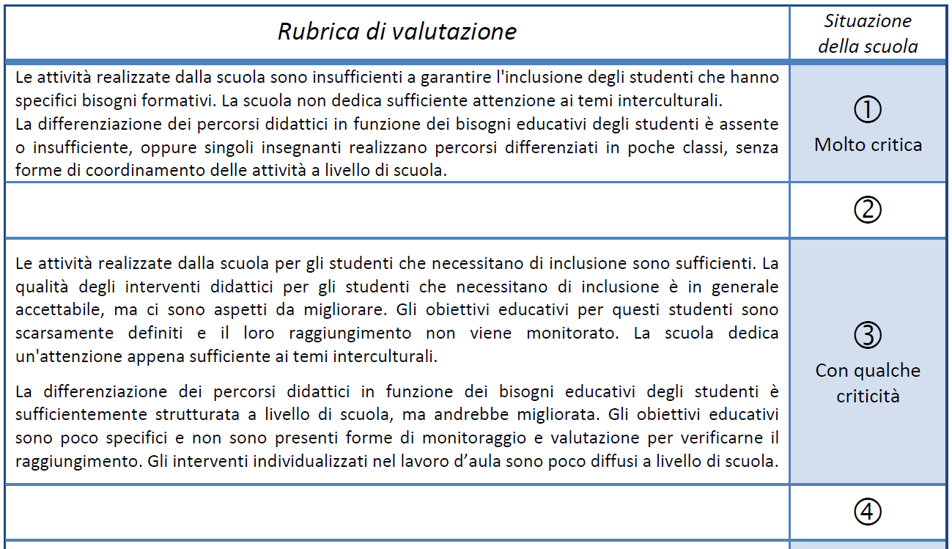
Inclusione e Differenziazione – La Rubrica di Valutazione

Slide 45
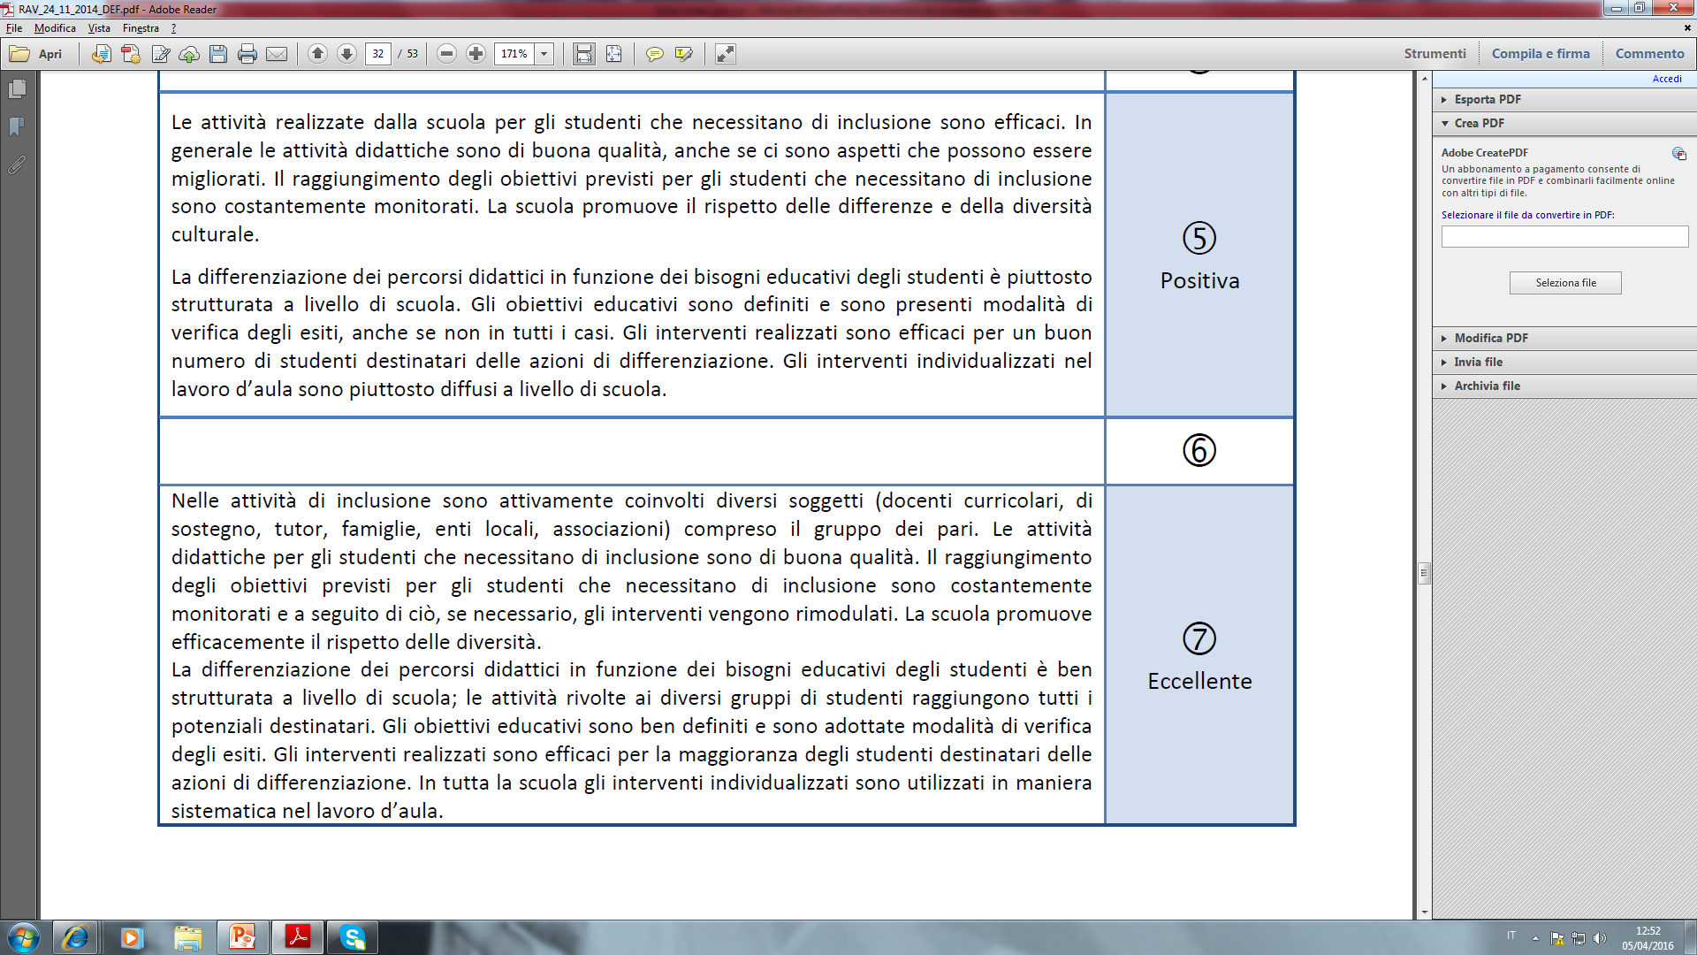

Slide 46
INDEX FOR INCLUSION
T. Booth e M. Ainscow
(2000,2006, 2011)

Slide 47
Circolare n.8 del 6 marzo 2013
INDEX FOR INCLUSION
Accrescere la consapevolezza dell’intera comunità educante sulla centralità e la trasversalità dei processi inclusivi in relazione alla qualità dei “risultati” educativi.
Strumento per la rilevazione, il monitoraggio e la valutazione del grado di inclusività delle scuole di ogni ordine e grado.
Fornisce indicatori realistici sui quali fondare piani di miglioramento organizzativo e culturale

Slide 48
Obiettivo Specifico
Offrire uno strumento per:
1. Progettare il Cambiamento
2. Pianificare lo Sviluppo delle Istituzioni Scolastiche

Slide 49
Rilevazione, Monitoraggio e Valutazione del Grado di Inclusività della Scuola
….accrescere la consapevolezza dell’intera comunità educante sulla centralità e la trasversalità dei processi inclusivi in relazione alla qualità dei “risultati” educativi. Da tali azioni si potranno inoltre desumere indicatori realistici sui quali fondare piani di miglioramento organizzativo e culturale. A tal fine possono essere adottati sia strumenti strutturati reperibili in Ministero dell’Istruzione, dell’Università e della Ricerca – Dipartimento per l’Istruzione rete [come l’”Index per l’inclusione” o il progetto “Quadis” (http://www.quadis.it/jm/)], sia concordati a livello territoriale. Ci si potrà inoltre avvalere dell’approccio fondato sul modello ICF dell’OMS e dei relativi concetti di barriere e facilitatori.

Slide 50

Il Concetto di Inclusione nell’index
«L’inclusione è un percorso verso la crescita illimitata degli apprendimenti e della partecipazione di tutti»

Slide 51
I Concetti Chiave dell’Index
L’inclusione è un percorso verso la crescita illimitata degli apprendimenti e della partecipazione di tutti che necessita di risorse per sostenere l’apprendimento
Sostegno alla diversità in termini di sostegno diffuso
Un modello sociale delle difficoltà educative e della disabilità

Slide 52
Epistemologia dell’index
L’INDEX lavora su parametri sia di tipo qualitativo che quantitativo
Sistematicità della ricognizione rispetto alle tematiche rivelate sensibili
Attività di controllo e verifica ricorsiva degli elementi acquisiti e delle considerazioni che da essi scaturiscono
Attenzione a lavorare attraverso categorie di analisi che rimangano aperte e modificabili così da incorporare nuove osservazioni e risultanze che emergono dalla raccolta sul campo

Slide 53
Struttura dell’Index
Dimensioni
Sezioni
Indicatori (per ogni sezione da cinque a undici)
Si parte dalle tre dimensioni fondamentali che sono interessate al cambiamento inclusivo della scuola: le politiche, le pratiche e le culture.
Ogni dimensione è suddivisa in due sezioni.
A sua volta ogni sezione viene declinata in diversi indicatori.
Per ogni indicatore vengono formulate una serie di domande.
Le dimensioni e sezioni fanno riferimento ad un piano più astratto, gli indicatori rappresentano il livello direttamente osservabile e misurabile.

Slide 54
Dimensione A: Creare Culture Inclusive
A.1 Costruire comunità
A. 2 Affermare valori inclusivi
Dimensione B: Produrre Politiche Inclusive
B.1 Sviluppare la scuola per tutti
B. 2 Organizzare il sostegno
alla diversità
Dimensione C: Sviluppare Pratiche Inclusive
C.1 Coordinare l’apprendimento
C. 2 Mobilitare risorse

Slide 55
Gli Indicatori
Assolvono la funzione di descrittori delle dinamiche che caratterizzano quella scuola, quella classe…agendo come attivatori di pratiche inclusive di qualità.
Essi pongono gli attori nelle condizioni di:
Individuare le finalità a cui tendere
Individuare priorità di cambiamento
Progettare cambiamenti di prospettiva e di pratiche
Evidenziare le risorse
Evidenziare le resistenze

Slide 56
Quali sono gli indicatori per ogni sezione?
In gruppi, suddividete gli indicatori nelle seguenti sei sezioni:
A.CREARE CULTURE INCLUSIVE
Costruire comunità
Affermare valori inclusivi
B. PRODURRE POLITICHE INCLUSIVE
Sviluppare la scuola per tutti
Organizzare sostegno alle diversità
C. SVILUPPARE PRATICHE INCLUSIVE
Coordinare l‘apprendimento
Mobilitare le risorse

Slide 57
Dimensione A: Creare Culture Inclusive
A.1 Costruire comunità
A. 2 Affermare valori inclusivi
A.1.1 Ciascuno deve sentirsi benvenuto.
A.1.2 Gli alunni si aiutano l’un l’altro.
A.1.3 Gli insegnanti collaborano tra loro.
A.1.4 Gli insegnanti e gli alunni si trattano con rispetto.
A.1.5 C’è collaborazione tra gli insegnanti e le famiglie.
A.1.6 Gli insegnanti e il Consiglio di istituto collaborano positivamente.
A.1.7 Tutte le comunità locali sono coinvolte nell’attività della scuola.
A.2.1 Le attese sono elevate per tutti gli alunni.
A.2.2 Gruppo insegnante, Consiglio di istituto, alunni e famiglie condividono una filosofia inclusiva.
A.2.3 Gli alunni sono valorizzati in modo uguale.
A.2.4 Insegnanti e alunni si trattano l’un l’altro come esseri umani oltre che come rappresentanti di un «ruolo».
A.2.5 Il gruppo insegnante cerca di rimuovere gli ostacoli all’apprendimento e alla partecipazione in ogni aspetto della vita scolastica.
A.2.6 La scuola si sforza di ridurre ogni forma di discriminazione.

Slide 58
Dimensione B: Produrre Politiche Inclusive
B.1 Sviluppare la Scuola per Tutti
B. 2 Organizzare il Sostegno
alla Diversità
B.1.1 La selezione del personale e le carriere sono trasparenti.
B.1.2 I nuovi insegnanti vengono aiutati ad ambientarsi nella scuola.
B.1.3 La scuola promuove l’accoglienza di tutti gli alunni della comunità locale.
B.1.4 La scuola rende le proprie strutture fisicamente accessibili a tutte le persone.
B.1.5 Tutti i nuovi alunni vengono aiutati ad ambientarsi nella scuola.
B.1.6 La scuola organizza i gruppi-classe in modo che tutti gli alunni vengano valorizzati.
B.2.1 Tutte le forme di sostegno sono coordinate.
B.2.2 Le attività di formazione aiutano gli insegnanti ad affrontare le diversità degli alunni.
B.2.3 Le politiche rivolte ai Bisogni Educativi Speciali sono inclusive.
B.2.4 Viene utilizzata una modalità definita statale e strutturata per ridurre gli ostacoli all’apprendimento e alla partecipazione di tutti gli alunni.
B.2.5 Il sostegno agli alunni stranieri che imparano l’italiano è coordinato con il sostegno all’apprendimento degli altri alunni.
B.2.6 Le politiche di sostegno personale e del comportamento sono collegate a quelle di sostegno allo sviluppo curricolare e all’apprendimento.
B.2.7 Le pratiche che portano all’esclusione dalle attività disciplinari vengono ridotte.
B.2.8 Gli ostacoli alla frequenza sono ridotti.
B.2.9 Il bullismo viene contrastato.

Slide 59
Dimensione C: Sviluppare Pratiche Inclusive
C.1 Coordinare l’Apprendimento
C. 2 Mobilitare Risorse
C.1.1 L’insegnamento è progettato tenendo presenti le capacità di apprendimento di tutti gli alunni.
C.1.2 Le lezioni stimolano la partecipazione di tutti gli alunni.
C.1.3 Le lezioni sviluppano la comprensione della differenza.
C.1.4 Gli alunni sono attivamente coinvolti nelle attività di apprendimento.
C.1.5 Gli alunni apprendono in modo cooperativo.
C.1.6 La valutazione contribuisce al raggiungimento degli obiettivi educativi per tutti gli alunni.
C.1.7 La disciplina in classe è improntata al mutuo rispetto.
C.1.8 Gli insegnanti collaborano nella progettazione, insegnamento e valutazione.
C.1.9 Gli insegnanti di sostegno promuovono l’apprendimento e la partecipazione di tutti gli alunni.
C.1.10 Le attività di studio a casa contribuiscono all’apprendimento di tutti.
C.1.11 Tutti gli alunni prendono parte alle attività esterne all’aula.
C.2.1 Le differenze tra gli alunni vengono utilizzate come risorsa per l’insegnamento e l’apprendimento.
C.2.2 Le competenze degli insegnanti sono utilizzate al meglio.
C.2.3 Gli insegnanti sviluppano delle risorse per sostenere l’apprendimento e la partecipazione.
C.2.4 Le risorse della comunità sono conosciute e utilizzate.
C.2.5 Le risorse della scuola sono equamente distribuite così da sostenere l’inclusione.

Slide 60
I questionari
Esempio - Dimensione A - Creare CULTURE inclusive
A.1. Sezione - Costruire comunità
Indicatore Ciascuno deve sentirsi benvenuto
D. Sono previsti eventi per promuovere l’accoglienza dei nuovi alunni e dei nuovi insegnanti, e per la loro partenza?
D. Le informazioni sulla scuola sono pubblicizzate e rese fruibili a tutti, indipendetemente dalla lingua madre o dalla disabilità (sono tradotte in Braille, o stampate a caratteri grandi .....)
..............................................
Indicatore Gli alunni si aiutano l’un l’altro
D. I lavori esposti in classe valorizzano il lavoro cooperativo oltrechè i risultati individuali?
D. Gli alunni segnalano allo staff docente quando loro o un loro compagno hanno bisogno di aiuto?

Slide 61
Le Dimensioni dell’Index
Esempio - Dimensione A - Creare CULTURE inclusive
............................................
A.2. Sezione – Affermare valori inclusivi
Indicatore La scuola si sforza di ridurre ogni forma di discriminazione
D. Vengono messi in discussione gli stereotipi sulla perfezione del corpo?
.................................................

Slide 62
Le Fasi del Processo
dell’Index for Inclusion
FASE 1: COMINCIARE A UTILIZZARE L’INDEX
FASE 2: L’ANALISI DELLA SCUOLA
FASE 5: REVISIONE DEL PROCESSO DELL’INDEX
FASE 3: PRODURRE UN PROGETTO DI SVILUPPO INCLUSIVO
FASE 4: RILEVARE LE PRIORITà
Notes:
C

Slide 63
FASE 1: COMINCIARE
Decidere di cominciare
Costituire l’Index Team (esplorare le competenze)
Insegnante referente per alunni stranieri
Insegnante di matematica “nuova”
Gruppo di lavoro del POF
Insegnante di sostegno
Amico critico
Rappresentante della famiglia
Notes:
Edith
Processo ricorsivo
Nessuna necessità di completezza fin dalla prima progettazione, anzi…inclusione è un processo, non improvviso e fatto di piccoli passi e valorizzazione di pratiche già presenti, ma non valorizzate abbastanza
Contenuti dell’index (partecipazione) divengono anche linee guida del processo.
Le attività si predispongono in modo tale che permettano il più possibile la partecipazione di tutti.
Creazione di un piccolo gruppo che si faccia motore interno (no accentramento delle decisioni)
Proposta di questionari, schede, attività
Cosa va ad intaccare l’Index:
POF;
Curricolo scolastico

Slide 64
L’ AMICO CRITICO
ESTERNO! NON PRENDE DECISIONI!
DEVE AVERE CONOSCENZA DELL’INDEX
Consulente scientifico: conosce la metodologia per l’autovalutazione e l’automiglioramento
Organizzatore: modera gli incontri, struttura processi
Motivatore: rassicura, ascolta, aiuta a cercare nuove idee, mantiene i ritmi di lavoro, aiuta a focalizzare l’attenzione
Facilitatore: sa trattare emozioni, esplicitare tensioni, gestire conflitti
Costruttore di reti: crea contatti sia interni che esterni

Slide 65
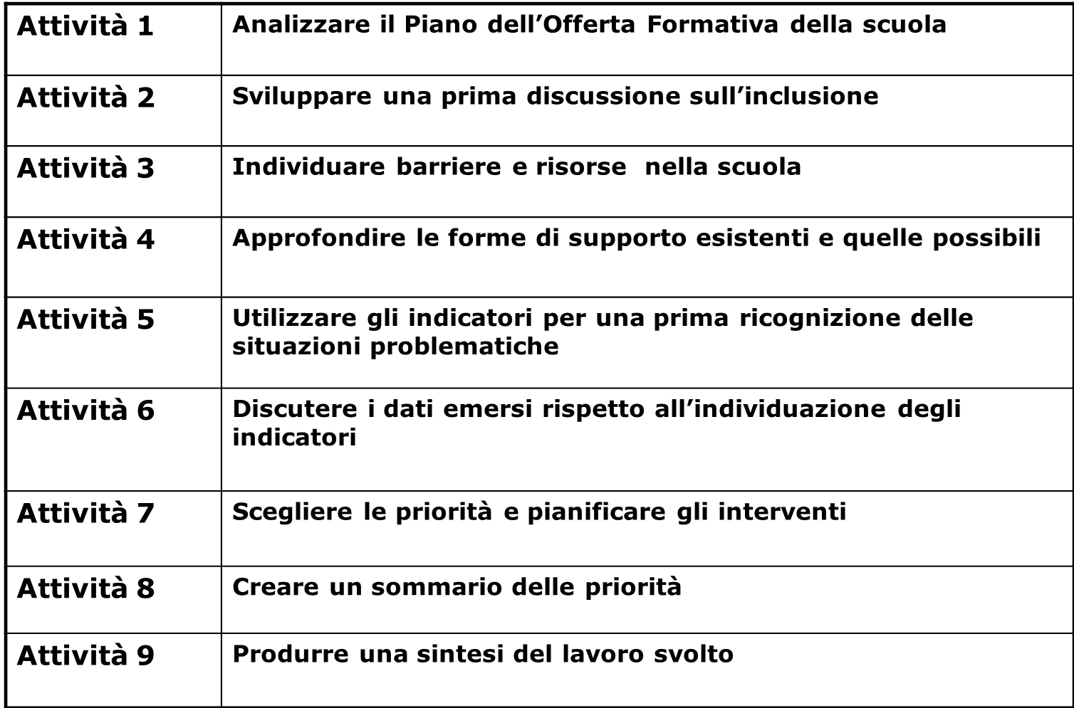
ATTIVITA’ DELL’INDEX

Slide 66
QUESTIONARI
Dimensione A.
Creare culture inclusive
Sezione A.1.: Costruire comunità
A.1.1. Ciascuno deve sentirsi benvenuto | Concordo | Concordo abbastanza | Non sono d’Accordo | Necessito di più informazioni
A.1.2. Gli alunni si aiutano l’un l’altro
A.1.3. Gli insegnanti collaborano tra loro
A.1.4. Gli insegnanti e il Consiglio di Istituto collaborano tra loro?

Slide 67
QUESTIONARI
L’Index propone dei questionari già pronti,
costruiti sulla base degli indicatori
PER ALUNNI | sì | a volte | no
In classe facciamo lavori di gruppo
I miei compagni mi aiutano quando non riesco a fare qualcosa
Credo che le regole in classe siano giuste
In cortile alcuni compagni si picchiano
PER INSEGNANTI | sì | a volte | no | Non so
Gli alunni si aiutano l’un l’altro
Le associazioni locali sono coivolte nelle attività
Le attese sono elevate per tutti gli alunni
I nuovi insegnanti vengono aiutati ad ambietarsi

Slide 68
QUESTIONARI
1. A chi somministrare?
-insegnanti
-alunni
-genitori
2. Adattamento dei questionari
3. Come somministrare?
In presenza/a distanza
4. Analisi dei dati

Slide 69
ALTRI STRUMENTI DI AUTOVALUTAZIONE
E’ molto interessante pensare anche ad altri strumento di autovalutazione.
Interviste di gruppo
Disegni
Osservazione
Questionari per bambini che non hanno ancora acquisito le competenze di lettura

Slide 70
Riferimenti Bibliografici e Normativi
Booth, T. & Ainscow, M. (2002) Index for Inclusion: Developing Learning and Participation in Schools.iU.K.: CSIE. Traduzione in italiano disponibile da: http://www.csie.org.uk/resources/translations/IndexItalian.pdf
Conderman, G. & hedin, L. (2012). Purposeful Assessment Practices for Co-teachers. In Teaching Exceptional Children, Sage journals(pp. 19-27). Disponibile da: http://studentimpact.wmwikis.net/file/view/Assessment+for+Co-teachers.pdf
EADSNE (2012). Teacher Education for Inclusion. Profile of Inclusive Teachers. Disponibile da: https://www.european-agency.org/sites/default/files/Profile-of-Inclusive-Teachers.pdf
EADSNE (2015). La Valutazione nelle Classi Comuni. Temi Chiave per la Politica Educativa e la Prassi Attuativa. Disponibile da: https://www.european-agency.org/sites/default/files/assessment-in-inclusive-settings-key-issues-for-policy-and-practice_Assessment-IT.pdf
Goussot, A. & Annaloro, E. (2015). Risorse per l’Inclusione. L’Inclusione come Risorsa. Palermo: Palumbo Editore.
MIUR (2012). Direttiva Ministeriale del 27 dicembre 2012. Strumenti d’Intervento per Alunni con Bisogni Educativi Speciali e Organizzazione Territoriale per l’Inclusione Scolastica . Disponibile da: http://hubmiur.pubblica.istruzione.it/alfresco/d/d/workspace/SpacesStore/8d31611f-9d06-47d0-bcb7-3580ea282df1/dir271212.pdf
MIUR (2013a). Nota Ministeriale n.1551 del 27 giugno 2013. Oggetto: Piano Annuale per l’Inclusività – Direttiva del 27 dicembre 2013. Disponibile da: http://2.flcgil.stgy.it/files/pdf/20130627/nota-1551-del-27-giugno-2013-piano-annuale-inclusivita.pdf
MIUR (2013b). Circolare Ministeriale n.8 del 6 marzo 2013. Oggetto: Direttiva Ministeriale 27 dicembre 2012. Strumenti d’Intervento per gli Alunni con Bisogni Educativi Speciali (BES) e Organizzazione Territoriale per l’Inclusione Scolastica. Indicazioni Operative. Disponibile da: http://www.sardegna.istruzione.it/allegati/Circolare-BES.pdf
MIUR & INVALSI (2014). Rapporto di Autovalutazione. Guida all’Autovalutazione. Disponibile da: http://www.istruzione.it/snv/allegati/RAV_24_11_2014_DEF.pdf

Slide 71
Grazie per l’attenzione
Prof.ssa Paola Aiello
paiello@unisa.it

